Slide 1
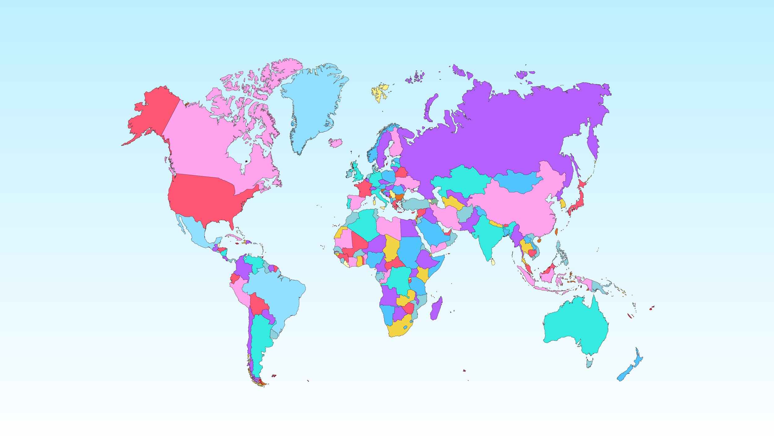
Ilchríocha an Domhain

Slide 2
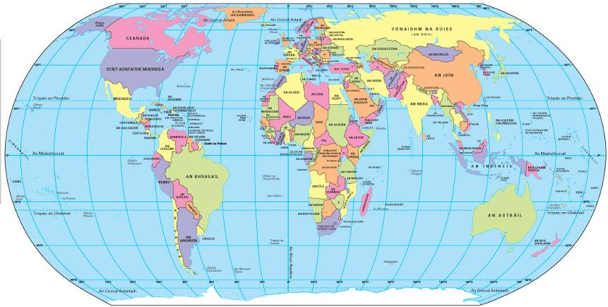
Tá seacht n-ilchríoch ar domhan.
Cén ilchríoch atá taobh ó dheas den Áise?
Cén ilchríoch atá taobh thiar den Eoraip?
Cén ilchríoch atá taobh thoir den Eoraip?
Cén ilchríoch atá taobh thiar theas den Afraic?
Cén ilchríoch atá taobh ó thuaidh den Afraic?
Cén ilchríoch atá taobh thoir theas den Áise?
An Eoraip
2. An Afraic
3. An Áise
4. An Aigéine
5. Meiriceá Thuaidh
6. Meiriceá Theas
7. Antartaice

Slide 3
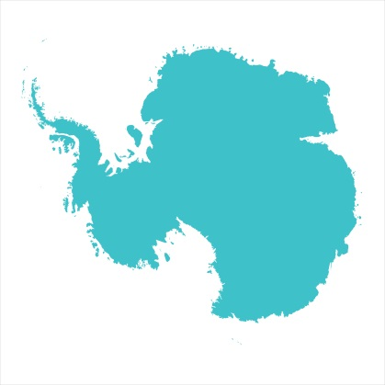
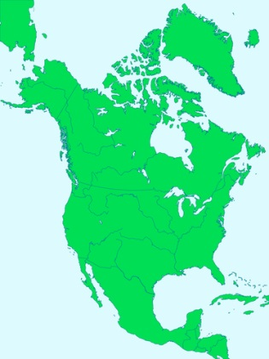
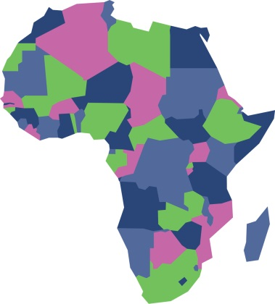
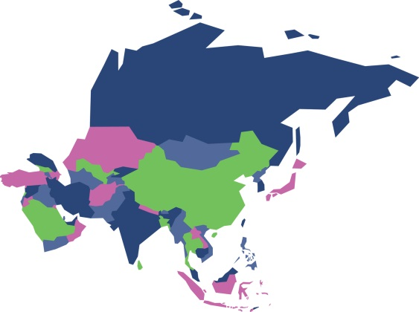
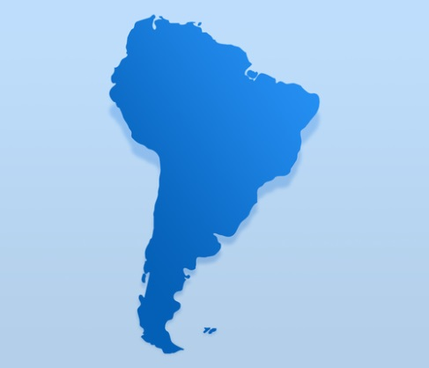
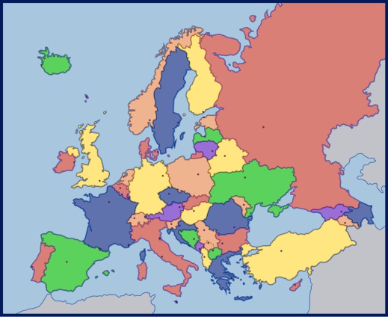
Cliceáil ar an ilchríoch ar mhaith leat foghlaim fúithi inniu.
Meiriceá
Thuaidh
An Afraic
Antartaice
An Eoraip
An Aigéine
Meiriceá
Theas
An Áise

Slide 4
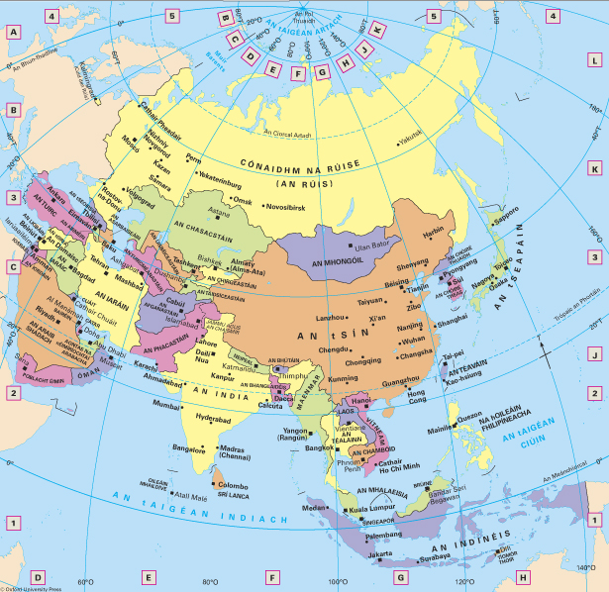
Ar ais
An Áise
Cad atá ar eolas agat faoin Áise?
Tá timpeall 60% de mhuintir an domhain ina gcónaí san Áise.
Is iad an tSín agus an India an dá thír is mó daonra ar domhan. Tá níos mó ná billiún duine ina gcónaí i ngach ceann acu.
Is í an Áise an ilchríoch is mó ar domhan. Tá timpeall 30% de thalamh an domhain inti.
An Meánoirthear a thugtar ar an gcuid sin den Áise atá taobh leis an Eoraip agus an Afraic araon.
San Áise atá 75% den Rúis. Tá an chuid eile di san Eoraip.
Cliceáil ar an nasc seo thíos chun féachaint ar fhíseán gearr faoin Áise: https://kids.nationalgeographic.com/videos/destination-world/#/1249698883872
Déan an obair faoin Áise ar leathanach 6 i do leabhar oibre.

Slide 5
Ar ais
An Eoraip
Cad atá ar eolas agat faoin Eoraip?
Is é Stát Chathair na Vatacáine an stát is lú ar domhan. Stát neamhspleách atá ann agus é suite taobh istigh de chathair na Róimhe san Iodáil. Is ann a chónaíonn ceannaire na hEaglaise Caitlicí, an Pápa.
Is í an Eoraip an dara hilchríoch is lú ar domhan. Tá 10% de mhuintir an domhain ina gcónaí ann.
Tá cuid den Rúis agus den Tuirc san Eoraip. San Áise atá an chuid eile díobh.
Is ar an aon mhórchríoch amháin atá an Eoraip agus an Áise. Uaireanta tugtar an Eoráise ar an mórchríoch sin.
Tuairim is 50 tír atá san Eoraip.
Cliceáil ar an nasc seo thíos chun féachaint ar fhíseán gearr faoin Eoraip:
https://kids.nationalgeographic.com/videos/destination-world/#/1252869187998
Déan an obair faoin Eoraip ar leathanach 8 i do leabhar oibre.

Slide 6
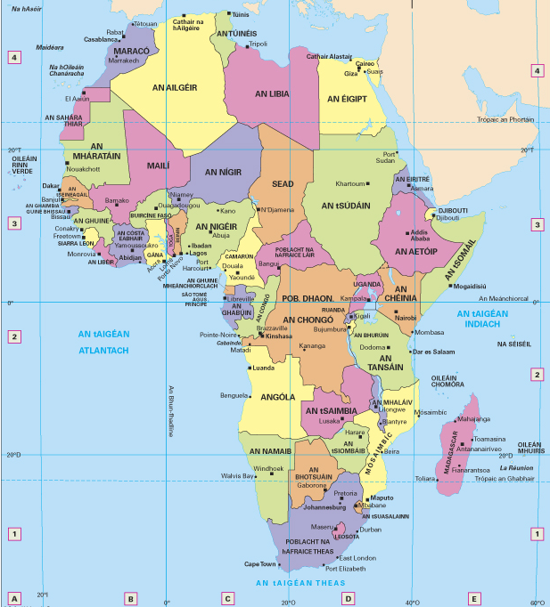
Ar ais
An Afraic
Cad atá ar eolas agat faoin Afraic?
Ón 15ú haois go dtí an 19ú haois chuaigh trádáil na sclábhaithe go mór i bhfeidhm ar an Afraic. Sa 19ú haois agus san 20ú haois ghlac cumhachtaí na hEorpa seilbh ar an gcuid is mó den Afraic. Bhain tíortha na hAfraice neamhspleáchas amach ó na 1950idí i leith.
Is í an Afraic an dara hilchríoch is mó ar domhan. Tá timpeall 20% de thalamh an domhain inti.
Is tíortha i mbéal forbartha atá i gcuid mhaith de thíortha na hAfraice. Tá an bhochtaineacht forleathan sna tíortha sin.
Tá breis is 50 tír san Afraic. Cé go bhfuil méadú ag teacht ar líon na gcathracha móra atá san Afraic, tá céatadán níos airde de mhuintir na hAfraice ina gcónaí faoin tuath ná mar atá de mhuintir na n-ilchríoch eile.
Bíonn sé te beagnach gach áit san Afraic i rith na bliana.
Cliceáil ar an nasc seo thíos chun féachaint ar fhíseán gearr faoin Afraic: https://kids.nationalgeographic.com/videos/destination-world/#/1249693251856
Déan an obair faoin Afraic ar leathanach 10 i do leabhar oibre.

Slide 7
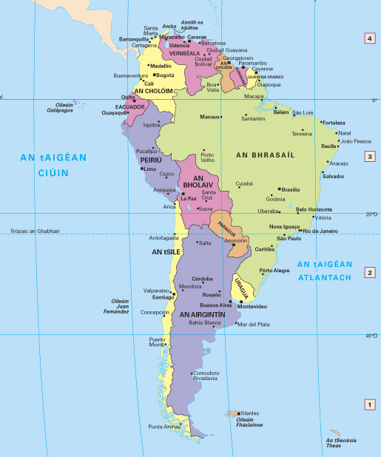
Ar ais
Meiriceá Theas
Cad atá ar eolas agat faoi Mheiriceá Theas?
Ghabh na Spáinnigh agus na Portaingéalaigh Meiriceá Theas sa 16ú agus sa 17ú haois. Is í an Phortaingéilis a labhraítear sa Bhrasaíl agus an Spáinnis a labhraítear i bhformhór na dtíortha eile i Meiriceá Theas.
Tá stór mór ola i Meiriceá Theas agus tá mianraí luachmhara ar fáil ann freisin. Déantar mianadóireacht ar chopar, ór, sinc agus ar mhianraí eile ann. Déantar caife agus torthaí a fhás agus a easpórtáil chuig an domhan mór. Mar sin féin, tá cuid mhaith den chosmhuintir fíorbhocht i gcónaí.
Is é Meiriceá Theas an ceathrú hilchríoch is mó ar domhan. Ilchríoch chaol fhada atá ann. Taobh thuaidh den mheánchiorcal atá an chuid is faide ó thuaidh de, ach is i ngar don Chiorcal Antartach atá an pointe is faide ó dheas.
13 thír atá i Meiriceá Theas. Is í an Bhrasaíl an tír is mó acu. Sa Bhrasaíl atá leath na hilchríche nach mór.
Tá Cuing Phanama mar cheangal idir Meiriceá Theas agus Meiriceá Thuaidh.
Cliceáil ar an nasc seo thíos chun féachaint ar fhíseán gearr faoi Mheiriceá Theas:
https://kids.nationalgeographic.com/videos/destination-world/#/1252858947869
Déan an obair faoi Mheiriceá Theas ar leathanach 12 i do leabhar oibre.

Slide 8
Ar ais
Meiriceá Thuaidh
Cad atá ar eolas agat faoi Mheiriceá Thuaidh?
Is é Ceanada an dara tír is mó ar domhan.
Tá an Ghraonlainn, an t-oileán is mó ar domhan, i Meiriceá Thuaidh ach is cuid de Ríocht na Danmhairge í.
Is é Meiriceá Thuaidh an tríú hilchríoch is mó ar domhan.
Tugann an-chuid turasóirí cuairt ar oileáin Mhuir Chairib. Baineann siad sult as na tránna áille agus as an aeráid thrópaiceach ar na hoileáin.
Síneann Meiriceá Thuaidh ó Cheanada sa tuaisceart go dtí Meiriceá Láir agus Muir Chairib sa deisceart. Tá breis agus fiche tír ann.
Tá Meiriceá Láir suite i ndeisceart Mheiriceá Thuaidh. Tá seacht dtír ann: Guatamala, an tSalvadóir, an Bheilís, Hondúras, Nicearagua, Cósta Ríce agus Panama.
Cliceáil ar an nasc seo thíos chun féachaint ar fhíseán gearr faoi Mheiriceá Thuaidh:
https://kids.nationalgeographic.com/videos/destination-world/#/1252855875751
Déan an obair faoi Mheiriceá Thuaidh ar leathanach 14 i do leabhar oibre.

Slide 9
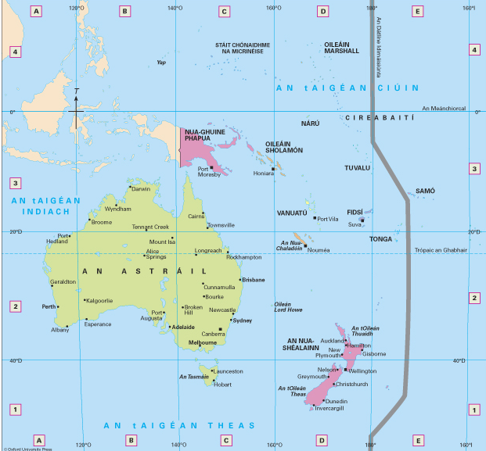
Ar ais
An Aigéine
Cad atá ar eolas agat faoin Aigéine?
Timpeall deich míle oileán atá san Aigéine agus iad scaipthe thar réimse ollmhór den Aigéan Ciúin. Níl aon duine ag maireachtáil ar chuid mhaith de na hoileáin.
Is í an Aigéine an ilchríoch is lú ar domhan. Tá breis is 40 milliún duine ina gcónaí inti.
Is é atá san Aigéine ná an Nua-Shéalainn, an Astráil, an Nua-Ghuine Phapua agus na mílte oileán beag san Aigéan Ciúin.
Dhá oileán atá sa Nua-Shéalainn: an tOileán Thuaidh agus an tOileán Theas.
Cliceáil ar an nasc seo thíos chun féachaint ar fhíseán gearr faoin Astráil, an t-oileán is mó san Aigéine: https://kids.nationalgeographic.com/videos/destination-world/#/1249708099646
Déan an obair faoin Aigéine ar leathanach 16 i do leabhar oibre.

Slide 10
Ar ais
Antartaice
Cad atá ar eolas agat faoi Antartaice?
In Antartaice atá 90% d’oighear an domhain. Is faoi bhrat oighir atá an chuid is mó den ilchríoch. Tá an leac oighir 4 km ar tiús in áiteanna.
Is í Antartaice an cúigiú hilchríoch is mó ar domhan. Tá sí suite ag an bPol Theas.
Maireann piongainí, rónta agus éin mhara in Antartaice in ainneoin an fhuachta.
Is in Antartaice a cláraíodh an teocht is ísle a taifeadadh ar domhan riamh, is é sin -89.2°C. Is ag Stáisiún Vostok sa bhliain 1983 a cláraíodh an teocht sin.
Oibríonn eolaithe in Antartaice i rith na bliana ach ní chónaíonn aon duine ann go buan.
Ba é Roald Amundsen an chéad duine a shroich an Pol Theas, éacht a rinne sé sa bhliain 1911.
Cliceáil ar an nasc seo thíos chun féachaint ar fhíseán gearr faoi Antartaice:
https://kids.nationalgeographic.com/videos/destination-world/#/1252876867883
Déan an obair faoi Antartaice ar leathanach 18 i do leabhar oibre.

Slide 11
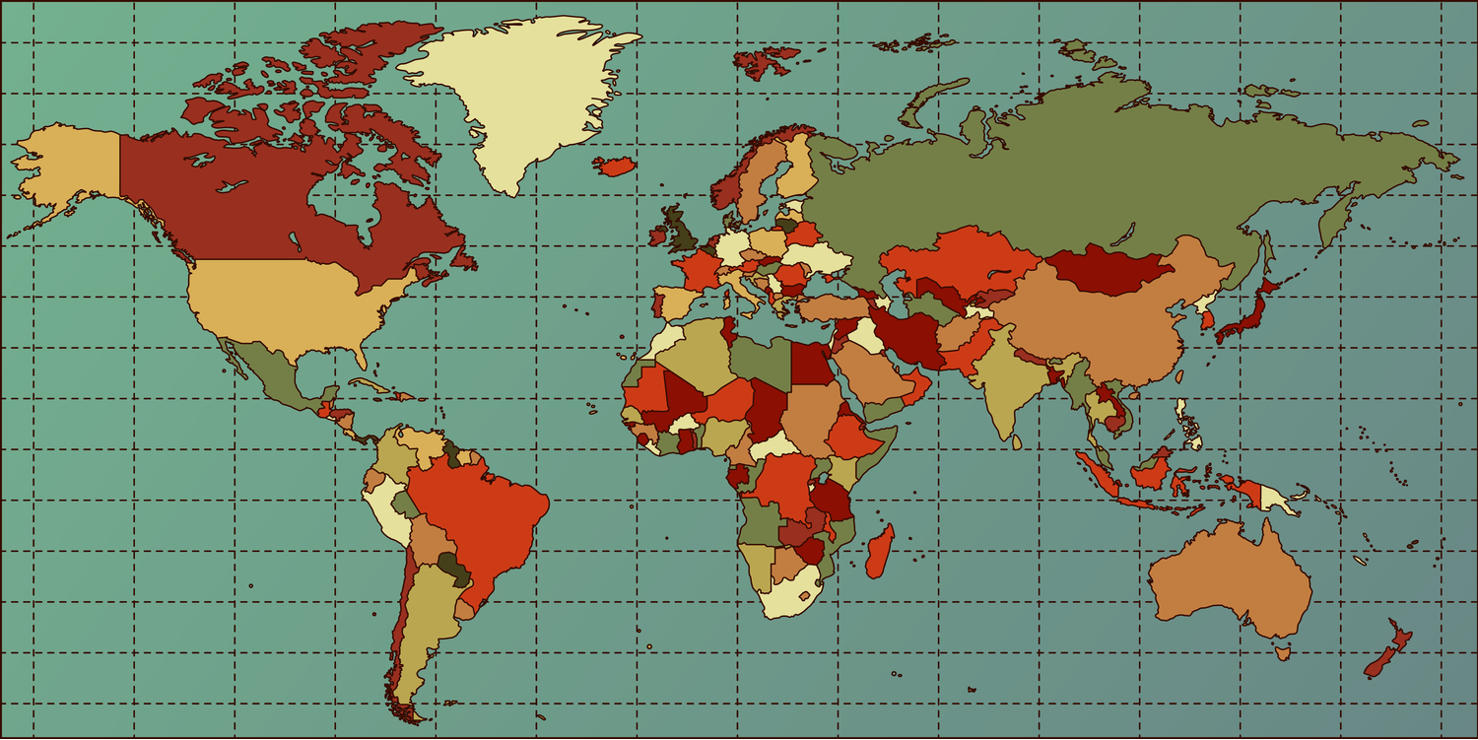
Ainmnigh an tír agus príomhchathair na tíre sin. Beidh d’atlas ag teastáil uait.
Poblacht na hAfraice Theas. Pretoria.
An Airgintín. Buenos Aires.
An Fhionlainn. Heilsincí.
Ceanada. Ottawa.
An Bhrasaíl. Brasília.
An tSeapáin. Tóiceo.
An tSín. Béising.
An Úcráin. Cív.
Meicsiceo. Cathair Mheicsiceo.
An Nua-Shéalainn. Wellington.
An India. Deilí Nua.
An Éigipt. Caireo.

Slide 12
Gúgláil é!
Bain úsáid as Google Maps chun breathnú thart ar na hilchríocha.
Tuilleadh eolais:
https://www.dkfindout.com/us/earth/continents/
https://www.britannica.com/science/continent

Slide 13
Ealaín: Christine Warner
Íomhánna eile: Oxford University Press, Shutterstock
Rinneadh gach iarracht teacht ar úinéir an chóipchirt i gcás na n‑íomhánna atá ar na sleamhnáin seo. Má rinneadh faillí ar aon bhealach ó thaobh cóipchirt de ba cheart d’úinéir an chóipchirt teagmháil a dhéanamh leis na foilsitheoirí. Beidh na foilsitheoirí lántoilteanach socruithe cuí a dhéanamh leis.
© Foras na Gaeilge, 2020
An Gúm, Foras na Gaeilge, 63-66 Sráid Amiens, Baile Átha Cliath 1

